Slide 1
„erstklassig“
mastermind – kursbuch kapitel 3: MARKETING abschnitt 1

Slide 2
branding
DEINE MARKE
Eine „Marke“ macht aus einem Produkt, von dem es viele gibt, etwas einzigartiges und etwas, das gleich wiedererkannt wird. Es gibt viele Hautcremen, aber nur eine Nivea. Es gibt viele Soft Drinks, aber nur ein Coca Cola. Wenn du eine blaue Dose mit weißem Schriftzug oder eine Flasche mit roter Manschette und weißem Schriftzug siehst, weißt du gleich, was du vor dir hast.
Du hast auch gleich Assoziationen dazu, das Produkt ruft Emotionen und Erwartungen hervor. In diese Emotionen und in die Wiedererkennbarkeit investieren Firmen oft viel Energie (und Werbebudget!).
Auch HundetrainerInnen gibt es viele. Was wäre, wenn du und dein Angebot zu einer richtigen „Marke“ würden? Vielleicht nicht gleich so weit bekannt und weit verbreitet wie Nivea oder Coca Cola ☺. Es hält dich aber nichts davon ab, in deine Positionierung als Marke ein wenig Energie zu investieren und dich zu fragen:
Welche Erwartungen und Emotionen soll dein „Produkt“ (also dein Trainingsangebot) hervorrufen und woran werden deine KlientInnen es auf Anhieb erkennen?
Den Prozess, aus einem Produkt (oder mehreren) eine Marke zu machen, bezeichnet man als Branding. Und genau dem wollen wir uns nun widmen.

Slide 3
GEFÜHLSWERT
Eine gute Marke ist etwas, was mit Emotionen aufgeladen ist, was mit einem Lebensgefühl und bestimmten Werten einhergeht. Natürlich ist es wichtig, dass diese Emotionen und Erwartungen zu deinem Zielpublikum passen! Noch wichtiger ist es, dass sie zu dir passen ☺.
Hast du dich schon mal gefragt, welche Gefühle deine Trainingsangebote oder auch nur dein Logo hervorrufen sollen? Sollen sich die Leute warm und kuschelig fühlen und sich erwarten, dass sie bei dir gut aufgehoben sind? Sollen sich sich fröhlich und ausgelassen fühlen und damit rechnen, dass sie mit ihrem Hund bei dir viel Spaß haben werden? Wie sollen sie sich fühlen?
Welche Gefühle oder Stimmung soll deine „Marke“ auslösen? (nenn 2 oder 3 zentrale Gefühle)
Für welchen Wert soll deine Marke stehen? (mit Wert ist z.B. gemeint: Ehrlichkeit, Herzlichkeit, Kompetenz, ….)

Slide 4
WIE SIEHT DAS AUS?
Mach dir buchstäblich ein Bild davon, wie die Stimmung, die Emotionen, der Wert deiner Marke aussehen könnte. Bastle dazu eine Collage aus Bildern oder Sprüchen, aus Farben oder Schriften, die dich ansprechen und die gut dazu passen (ein „Brand-Board“ nennt man sowas dann). Du kannst das entweder mit Schere und Bildern aus Magazinen machen und Zeichnen und Farben verwenden. Oder aber (was vermutlich einfacher geht und mehr Auswahl zulässt) das ganze mit Bildern aus der online-Welt machen. Zum Beispiel unter Verwendung der gratis Seite canva.com (ein kurzes Einführungsvideo dazu gibt es hier: https://www.useloom.com/share/47e98dc4e63647c09e2e2d3e5ca382f9) Oder mit Bildern von Instagram, Pinterest oder online-Fotos. Ganz nach deinem Geschmack!
Hier ist ein Beispiel, wie so ein Brand-Board (aus einem ganz anderen Bereich) aussehen könnte:

Slide 5
DEIN BRAND-BOARD

Slide 6
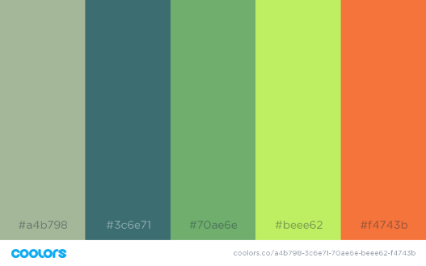
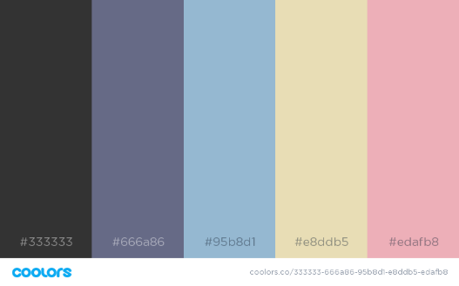
FARBEN
Als nächstes solltest du für deine Marke die typische Farbe bzw Farbzusammenstellung auswählen. Natürlich solche, die zur Stimmung deiner Marke passen! Man wählt dazu üblicherweise - eine Farbe für die Schrift (meist schwarz oder dunkelgrau) - eine zentrale Farbei für Elemente, die du herausheben willst und die auch in deinem Logo vorkommt - eine weitere Farbe, die in geringerem Ausmaß vorkommt, um Akzente zu setzen. Wichtig: Du brauchst von diesen Farben den Farbcode (üblicherweise wird der als hex-code angegeben und besteht aus # und einer 6stelligen Zahlen- und Ziffernkombination (also z.b. #93093E). Du kannst den Farbcode von Farben, die dir gefallen (zum Beispiel auf Bildern im Internet) mit simplen Tools wie dem „COPI – colour picker tool“ oder ähnlichen ermitteln. (Programm runterladen, installieren, aufmachen und dann einfach den cursor auf die Farbe ziehen, die du ausgewählt hast, und in einem kleinen Fenster erscheinen die Farbcodes).
Online-Programme wie z.b. „coloors“ helfen dir dabei, passende Farbkombis zusammenzustellen und liefern dir automatisch die Farbcodes. So sieht das dann aus:

Slide 7
DEINE FARBEN
Hauptfarbe:
Nebenfarbe:
Schriftfarbe:
weitere Farben:
evtl. Farbpalette

Slide 8
SCHRIFTEN
So wie sich deine Farben durch deinen gesamten Markenauftritt (Website, Social Media, Folder, Plakate,…. ) ziehen sollten, sollten das auch die Schrifttypen.
Empfohlen wird üblicherweise die Verwendung von zwei Schriften: einmal eine für die Überschriften und eine andere für den normalen Text. Grafiker raten dabei dazu, eine Schrift „sans serif“ und eine mit „serif“ zu verwenden (serif sind die winzigen Striche, in denen ein Buchstabe endet. Diese hier ist eine ohne „serif“. Und diese hier mit „serif“.
Auch die Schriftart sollte gut zu deiner Marke passen. Wenn du zum Beispiel als Wert „Klarheit“ oder „Kompetenz“ hast, wird eine sehr verspielte oder schnörkelige Schrift weniger gut passen. Wenn du gut zusammenpassende Schriftarten („Fonts“) finden willst, kannst du entweder nach „google fonts combinations“ googeln (evtl. sogar gleich mit deinem Adjektiv deiner Marke, z.b. „elegant google fonts combinations“) oder auf der Seite https://www.canva.com/font-combinations eine zu deiner bereits ausgewählten Schrift passende andere suchen.
Meine Schrift für Überschriften:
Meine Schrift für Text:

Slide 9
BILDER & ICONS
Nichts vermittelt eine Stimmung so schnell wie ein gutes Bild! Such dir also passend für deine Marke ein paar wirklich gute Fotos heraus, die du immer wieder verwenden wirst. Vielleicht willst du auch bestimmte Icons oder eine Grafik als Wiedererkennungsmerkmal verwenden , wie sowas: Achte bei allen Fotos darauf, dass sie einen guten Kontrast haben, hochaufgelöst sind und farblich zu deiner Marke passen! Kostenlose Profi-Fotos findest du im Netz zum Beispiel auf - unsplash.com - pexels.com - pixabay.com
Such dir die folgenden Bilder zusammen, damit du sie für deine Werbematerialen (von der website bis zum Flugblatt) gleich parat hast:
1 Portrait-Foto von dir
1 „Action“-Foto von dir (mit Hunden oder in Bewegung)
1 – 2 Hunde/Stimmungsbilder
evtl. eine Graphik / Icons

Slide 10
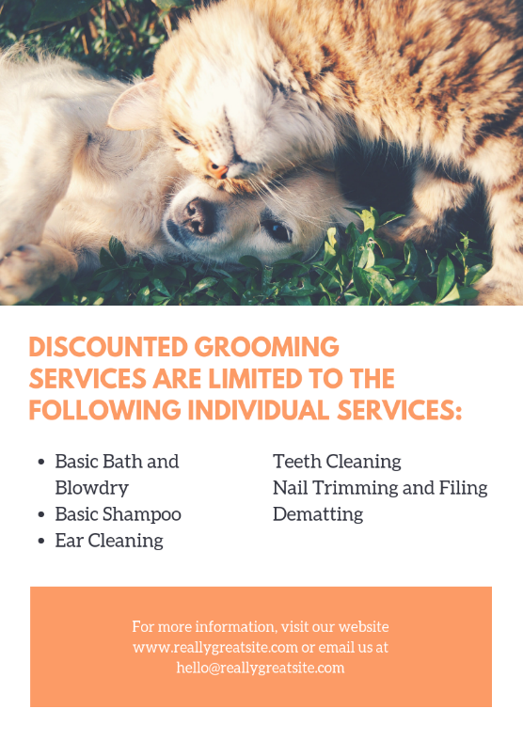
LAYOUT VORLAGEN
Es macht deine Marke stimmiger (und deine Arbeit ungleich leichter!), wenn du für deine verschiedenen Werbematerialien Mustervorlagen fürs Layout hast (sogenannte Templates). Die müssen nicht kompliziert sein, ganz im Gegenteil. Es sollte sich das Design aber durchziehen und nicht jeder Folder ganz anders aussehen. Hier sind zwei Beispiele für Folder-Layout:
Teil für die Erstellung deines Muster-Layouts die Seite in Blöcke ein, die Bild, Überschrift oder Text beinhalten können und weißen oder farbigen Hintergrund haben. Und schon hast du deine Vorlage! (umsetzen lässt sich das am leichtesten auf canva.com)

Slide 11
MEIN MUSTER LAYOUT

